Slide 1
“Жизнь- как вождение велосипеда. Чтобы сохранить равновесие, ты должен двигаться”
А. Эйнштейн
ГУО “Средняя школа №6 г. Жодино”

Slide 2
Добро пожаловать в наш магазин “ВелоBike”.
Наши преимущества:
Большой ассортимент товаров, высокое качество
Высококвалифицированные и доброжелательные сотрудники
Регулярное проведение мероприятий

Slide 3
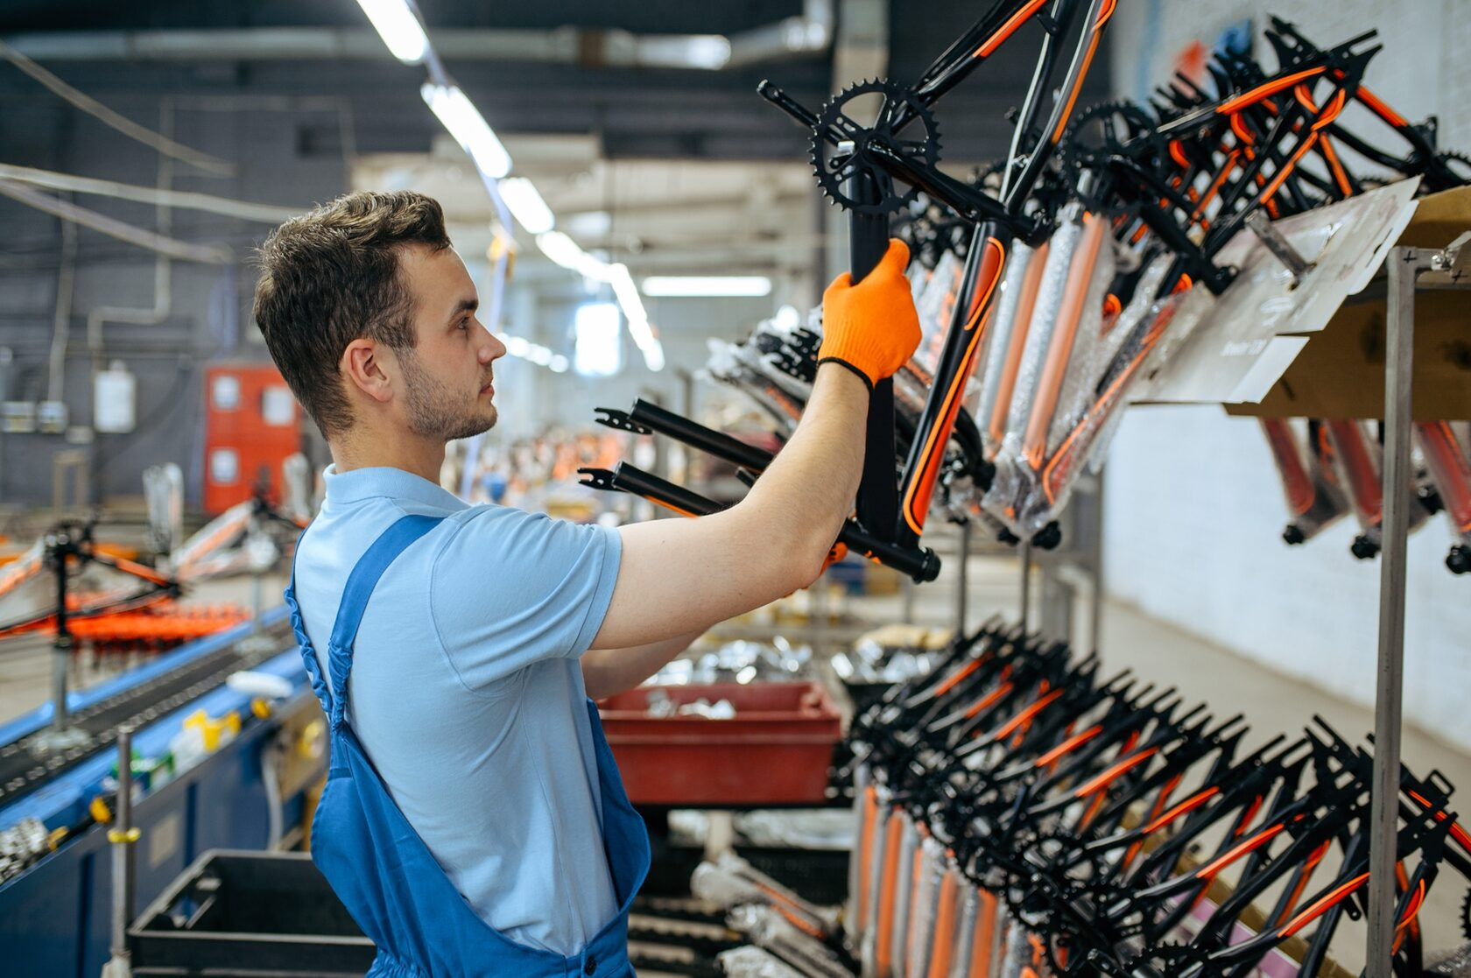
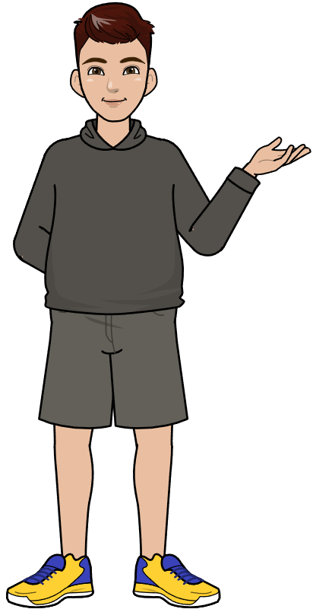
Благодаря нашему опыту в сфере продажи велосипедов, мы сотрудничаем с именитыми производителями и поможем вам подобрать велосипед по вкусу. Широкая палитра цветов, высокопрочный металл, хорошее качество сборки - залог комфорта и долговечности вашего велосипеда
Почему именно вы?

Slide 4
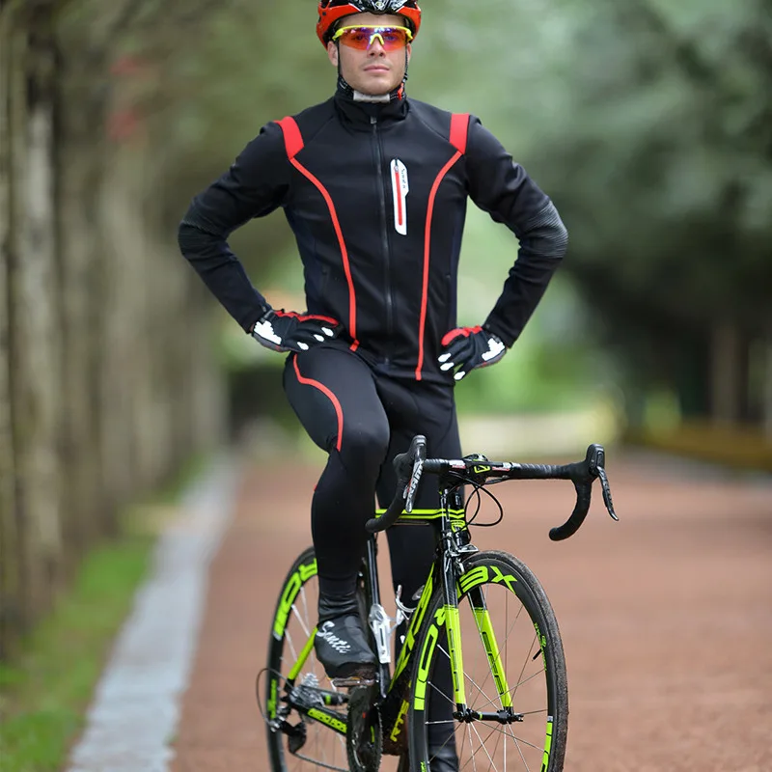
Мы подбираем экипировку и аксессуары. В первую очередь, экипировка - это ваша безопасность. Наши шлемы, наколенники и налокотники, сертифицированные по высшим стандартам, придадут уверенности в поездках и обеспечат безопасность в пути.

Slide 5
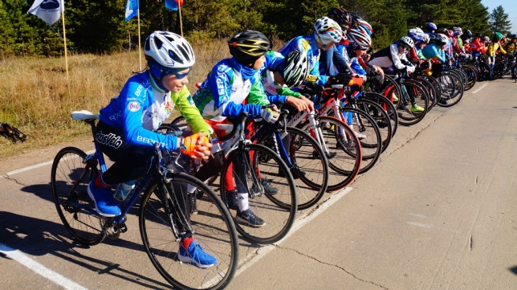
Наш коллектив регулярно проводит массовые мероприятия для всех желающих. Велопробеги, марафоны и многое другое. В них принимают участие люди всех возрастов. Конечно же, мы не забываем и о призах.

Slide 6
История нашего происхождения
“ВелоBike”- это не просто магазин велосипедов, а настоящая легенда для любителей активного отдыха и двухколёсной техники. История “ВелоBike” началась много лет назад, когда страсть к велосипедам объединила группу энтузиастов. Решено было создать магазин, который предложит не только широкий ассортимент качественных велосипедов, но и высочайший уровень обслуживания и заботы о каждом клиенте.
Как вы решились на создание магазина?

Slide 7
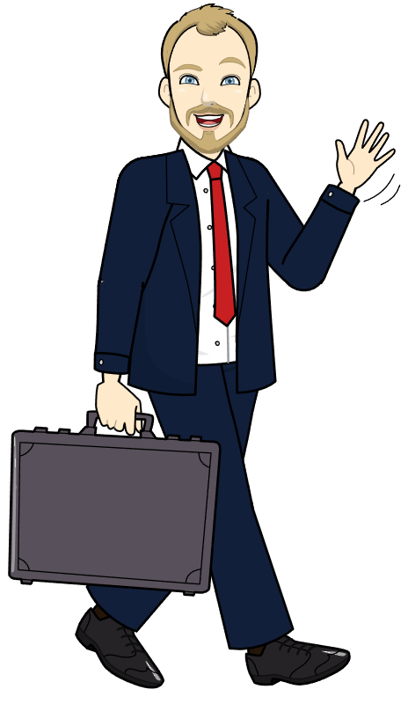
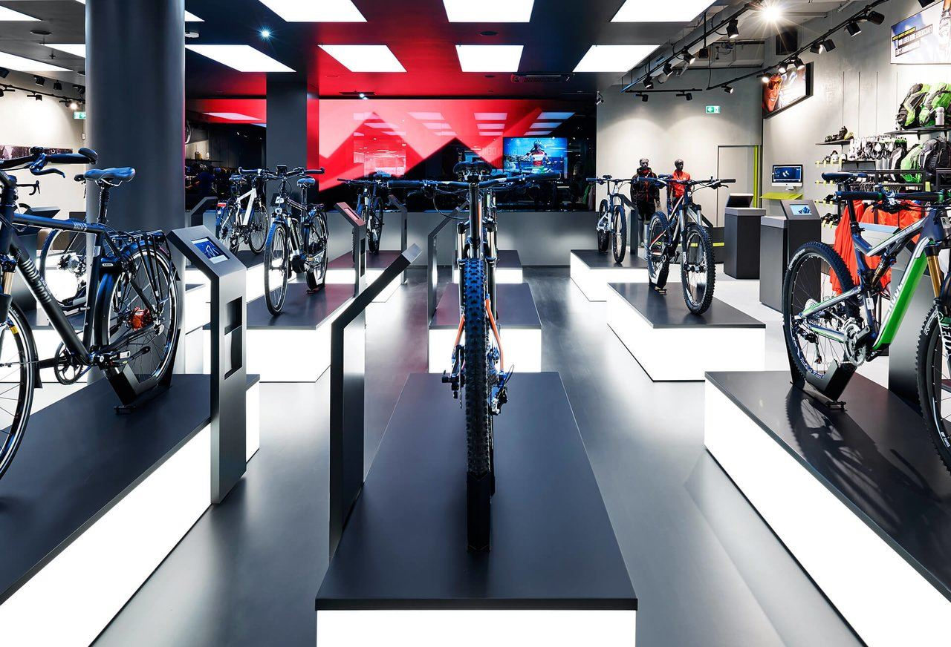
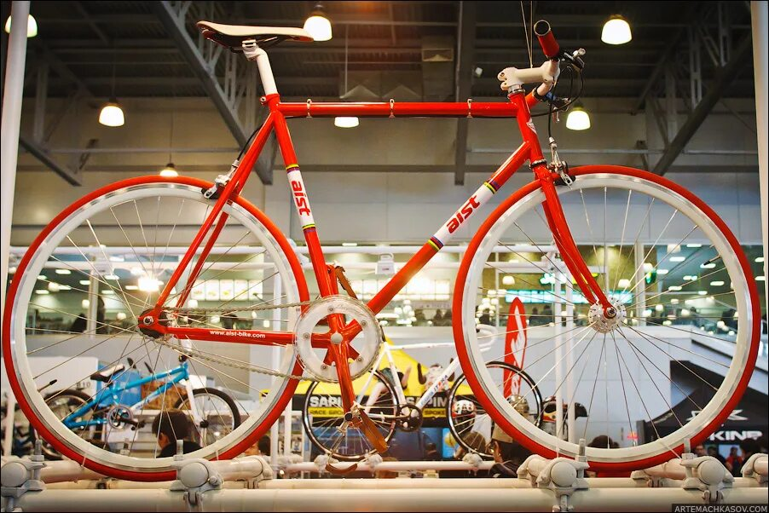
Мы не забываем и про развитие нашего бизнеса. Для этого у нас существует франшиза, которую могут купить люди, заинтересованные в этом деле. Наша франшиза помогает быстрому развитию вашего бизнеса и способствует обретению постоянных клиентов за счёт нашей репутации.
Я давно хотел попробовать себя в бизнесе!

Slide 8
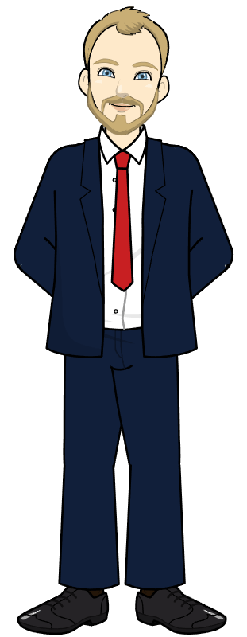
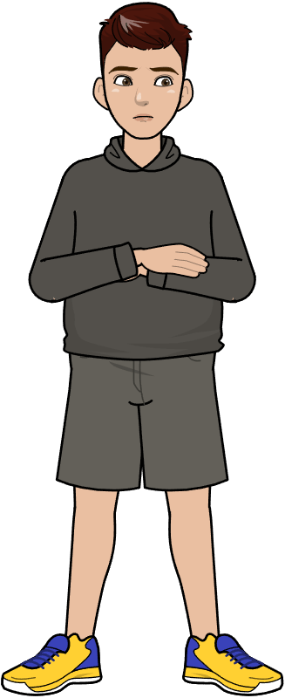
Магазин "Велобайк" - это не просто место для покупок, это место, где рождаются впечатления, дружбы и новые приключения. У нас работают настоящие велосипедные энтузиасты, готовые поделиться своим опытом и страстью к велоспорту. Приходите в "Велобайк" и открывайте новые горизонты вместе с нами!

Slide 9
Ходарёнок Глеб,
Кляцевич Никита,
учащиеся 11 “Б” класса,
Лещенко Анна,
учащаяся 11 “А” класса

